Slide 1
Diferencovaná výživa
Mgr. Alexandr Burda

Slide 2
Proč diferencovaná výživa?
Schopnost těla přijímat živiny, využít energii i metabolovat se liší podle věku, pohlaví, zdravotního stavu a objemu svalové hmoty jedince.
Dalšími vlivy jsou životní prostředí a intenzita duševní nebo fyzické činnosti.
Z těchto důvodů je nutno stravu diferencovat.

Slide 3
Kritéria pro diferencovanou výživu
Podle energetických nároků – záleží na bazálním metabolismu, na intenzitě tělesné práce, teplotě okolí
Podle potřeby živin – záleží na věku, pohlaví a zaměstnání
Podle zdravotního stavu – různé druhy diet podle výživových omezení, která jsou dána podstatou onemocnění, v rekonvalescenci zavádíme léčebnou výživu
Podle finančních možností

Slide 4
Členění výživy dle věku
Výživa v těhotenství
Výživa kojících matek
Výživa novorozenců
Výživa batolat
Výživa dětí
Výživa adolescentů
Výživa dospělých
Výživa seniorů

Slide 5
Výživa v těhotenství
Běžná délka těhotenství je 40 týdnů. Během těhotenství se nedoporučuje větší nárůst hmotnosti než 10 – 15 kg,
V průběhu prvních tří měsíců by se neměl zvyšovat energetický příjem, od 4. měsíce by měl vzrůst asi o 15%. Při velkém nárůstu tělesné hmotnosti je riziko vzniku těhotenského diabetu a hypertenze.
Porod donošeného plodu nastává ve 38. – 42. týdnu těhotenství, Porod mezi 28. – 38 týdnem je předčasný – rodí se nedonošené dítě.
Po porodu nastává šestinedělí (období 6 týdnů), kdy se obnovuje normální stav děložní sliznice, organismus ženy se vrací do původního stavu před těhotenstvím a obnovují se také normální menstruační cykly.

Slide 6
Výživové nároky během těhotenství
Větší přísun proteinů (výstavba těla plodu), důsledkem nedostatku proteinů může být předčasný porod a nízká porodní hmotnost novorozence
Minerální látky – vápník zabraňuje osteoporóze, železo zabraňuje anémii, jód je prevencí poruch nervového systému dítěte,
Vitamíny – B, C, lipofilní vitamíny, kyselina listová (B₁₀)
Omezení kofeinu, zcela vyloučit alkohol a návykové látky (drogy, kouření)

Slide 7
Rizikové faktory v těhotenství
  Některé léky (teratogeny), různé druhy záření včetně RTG záření
  Vysoký věk matky (riziko Downova syndromu)
  Alkohol , Kouření, drogy – u dítěte se může rozvinout fetální alkoholový syndrom
  Pohlavní choroby, AIDS (přenos viru HIV z matky na plod),
  Dědičné choroby, zarděnky – virus může těžce poškodit plod
  Toxoplasmóza – přenášejí ji kočky. Infekce nemá vážnější charakter pro zdraví člověka, ale je nebezpečná pro těhotné ženy.

Slide 8
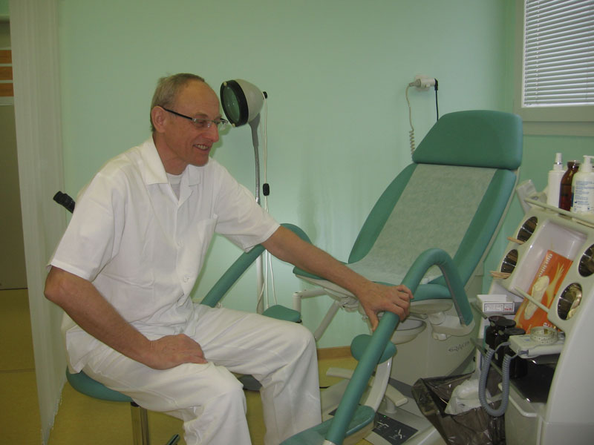
Vývoj plodu pozitivně ovlivňuje fyziologický stav organismu matky, pobyt v klidném prostředí bez stresových faktorů.
Výživu těhotné ženy má v průběhu těhotenství sledovat gynekolog.

Slide 9
VÝŽIVA KOJÍCÍCH ŽEN
Po porodu zahajuje a udržuje tvorbu mléka (= laktaci) hormon prolaktin. Stimuluje růst mléčné žlázy.
Výživové nároky kojících žen:
Větší přísun proteinů , které žena potřebuje na produkci mateřského mléka
Esenciální aminokyseliny, esenciální mastné kyseliny
Minerální látky – vápník, fosfor, železo zabraňuje anémii (maso, játra)
Vitamíny – B, vitamín C (zvyšuje odolnost proti infekci), vitamín D (ovlivňuje metabolismus vápníku)
Větší nároky na pitný režim, což souvisí s tvorbou mléka a kojením
Omezení kofeinu, zákaz alkoholických nápojů a návykových látek

Slide 10
Výživa novorozence
Novorozenec je dítě v prvních třech měsících po narození.
Hlavním zdrojem jeho výživy je mateřské mléko. Oproti kravskému mléku má mateřské mléko méně bílkovin a solí, obsahuje 60 % laktalbuminu a 40 % kaseinu.
Mateřské mléko má více laktózy, vápníku a železa, obsahuje protilátky (imunoglobuliny).
Normální stav výživy se nazývá eutrofie, mírné zhoršení výživového stavu se označuje jako dystrofie. Atrofie je těžká výživová porucha, k níž dochází při poruchách vstřebávání, vrozených metabolických vadách, chronických infekcích.

Slide 11
Rizika výživy novorozence
Laktózová intolerance spojená s celiakií – děti nejsou schopny metabolizovat laktózu, ta je nahrazena glukózou nebo sacharózou. V pozdějším věku je nutné dodržovat bezlepkovou dietu
Alergie na bílkovinu kravského mléka – projevuje se průjmy, ekzémy. Místo kravského mléka se používá kozí mléko nebo jeho náhražky

Slide 12
Výživa kojenců
Kojenec je dítě do jednoho roku.
Hlavním zdrojem jeho výživy je mateřské mléko.
V kojeneckém věku se mohou rozmnožit tukové buňky. Je –li kojenec obézní, bude jedinec obézní pravděpodobně i v dospělém věku.

Slide 13
Výživové nároky kojenců
Mateřské mléko, případně umělá výživa (Sunar, Feminar), která však na rozdíl od mateřského mléka neobsahují protilátky, které kojence chrání před infekcemi.
Podává se vitamín D (od 2 týdnů)
Ovocné a zeleninové šťávy (od 4 – 6 měsíců)
Tekuté kaše (ovesná, krupicová, ovocná s piškoty) – od 6 měsíců věku
Masové a zeleninové přípravky – od 6 měsíců věku.
Dušená a vařená zelenina s libovým masem nebo žloutkem, do 1 roku
věku se žádné jídlo nesolí (zátěž pro ledviny)

Slide 14
Výživa batolat
Batolata jsou děti od jednoho do tří let věku. V tomto období se oproti předchozímu období zpomaluje růst a klesá zejména potřeba energie a bílkovin.
Jídelníček batolete obsahuje v principu tři hlavní jídla a u dětí velmi pohyblivých ještě jednu, případně dvě mezidávky.
Při prořezávání prvních zubů ve druhém roce života nabízíme stravu, která zapojuje činnost kousání a žvýkání. Postupně opouštíme speciální stravu.
Dávka mléka 0,25-0,5 l denně.
Je třeba dát pozor na nadbytečné množství kapusty, luštěnin, hlávkového salátu i celozrnného chleba s kůrkou, zejména u dětí, které se nenaučily dobře kousat a rozžvýkávat stravu.
Brambory, zeleninu a maso již nemixujeme a nelisujeme, rozmačkáme je vidličkou nebo na drobno pokrájíme.

Slide 15
Výživa dětí
Výživové nároky dětí od 3 do 10 let se postupně s přibývajícím věkem snižují a přibližují se výživě dospělých
Výživové nároky
Děti mají jíst pětkrát denně, nezbytná je snídaně
Děti mají pít více než dospělí, ve školách se proto zavádí pitný režim
Důležité je, aby děti získaly správné výživové návyky , skladbu stravy dětí musí ovlivňovat rodiče , aby u nich nevznikly návyky na nevhodné pokrmy – hamburgery, sladkosti, a to, že nemají rády zeleninu

Slide 16
Výživa adolescentů
Zahrnuje děti od 10 let do 18 let.
Výživa se značně blíží výživě dospělých. Nejvyšší nároky na energii a živiny přicházejí v období růstového skoku, přibližně v období puberty, kdy celkový růst doprovází růst svalové hmoty a ukládání rezervních tuků.
V období puberty začíná významně působit na růst organismu růstový hormon SOMATOTROPIN. Stimuluje syntézu bílkovin a růst dlouhých kostí v epifýzách.
Nedostatečná výživa v tomto období může vyvolat poruchy růstu, hormonální poruchy, poruchy menstruace.
Vytváří se tukové buňky, které mohou být základem obezity v dospělosti.

Slide 17
Výživa dospělých
Diferencuje se podle:
1. charakteru práce
2. pohlaví
3. věku
4. zvláštních výživových podmínek
Ve zvláštních pracovních podmínkách a zdravotních rizikových podmínkách plní výživa nejen svou základní funkci, ale navíc i funkci preventivní. Mluvíme o tzv. ochranné výživě.

Slide 18

Výživa duševně pracujících
Mají omezený výdej energie, musí jí také méně přijímat
Vláknina (ovoce, zelenina, cereální výrobky)
Často sedavé zaměstnání

Slide 19
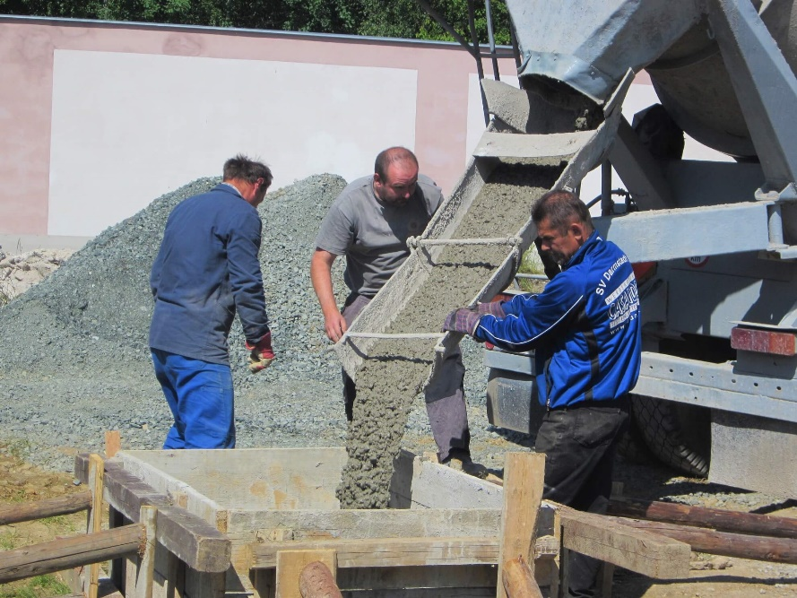
Výživa těžce tělesně pracujících
Musí přijímat více energie zvýšením podílu tuků ve stravě, těžce pracujícím nadměrný konzum tuků nevadí
Doporučuje se přijímat menší množství jídla, ale častěji. Jednorázové velké množství potravy zatěžuje trávicí systém a způsobuje únavu.
Dostatek proteinů pro tvorbu svalstva

Slide 20
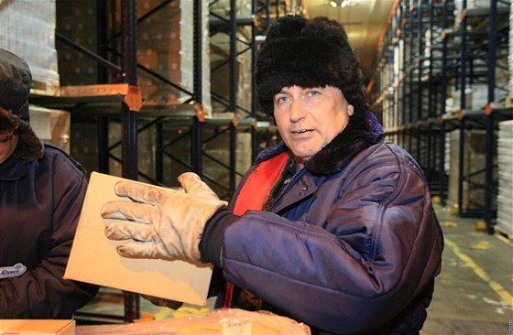
Výživa pracujících v chladu
Mají větší ztráty tepla, proto musí přijímat více energie
Podávání horkých nápojů
Práce v mrazírnách

Slide 21
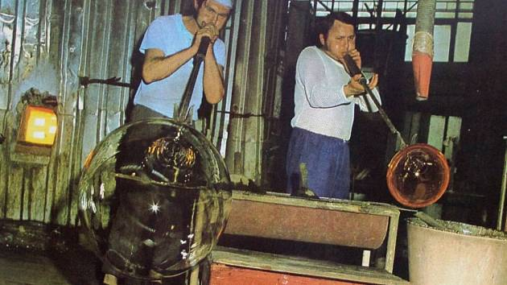
Výživa pracujících v horkých provozech
Potřebují méně energie, protože mají menší tepelné ztráty
Pitný režim s ohledem na větší ztráty vody.
Hrozí dehydratace organismu
Skláři, hutníci, slévači…

Slide 22
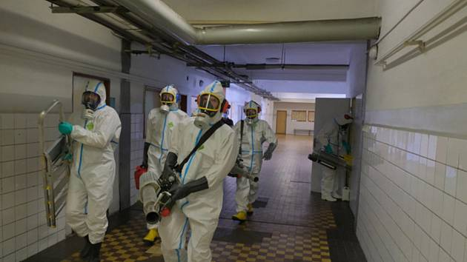
Výživa pracujících s jedy
Pití mléka, které dodává plnohodnotné bílkoviny, působí jako protijed
Nižší konzumace tuků, které mohou zvyšovat vstřebávání některých toxických látek
Pitný režim, aby se urychlilo
vyplavování toxických látek
z těla
Větší příjem vitamínu C

Slide 23
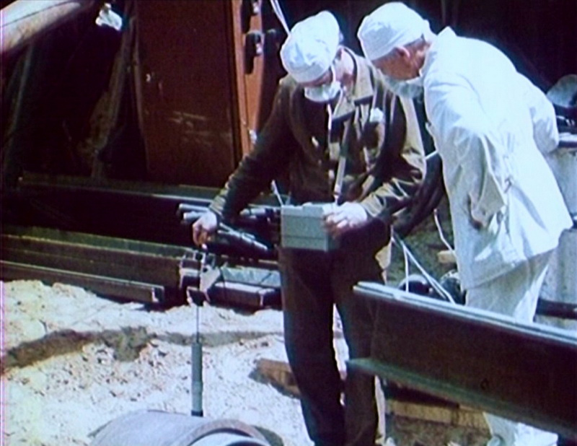
Výživa pracujících se zářením
Radioaktivní záření je při chronickém působení nebezpečné i při malých dávkách, protože urychluje tvorbu volných radikálů
Pitný režim, aby se urychlilo vyplavování toxických látek z těla
Plnohodnotné bílkoviny (maso, mléko)
Vitamíny B

Slide 24
Výživa sportovců
Racionální výživa je u vrcholového a výkonnostního sportu nezbytným předpokladem k podání špičkových sportovních výkonů při současném zachování tělesného a duševního zdraví. Byly sestaveny výživové doporučené dávky pro šest skupin sportovců podle podle míry a typu zatížení:
skoky, sprinty, víceboje (muži 19 740 KJ, ženy 17 220 KJ)
košíková, tenis, odbíjená, fotbal (20 580 KJ)
veslování, hokej, džudo (21 840 KJ)
vrhy, hody, vzpírání, posilovací trénink (21 840 KJ)
nízkoenergetická skupina , moderní a sportovní gymnastika (10 080 KJ)
kulturisté – velké množství proteinů pro výstavbu svalstva

Slide 25
Rizika výživy sportovců
Racionální výživa je u vrcholového a výkonnostního sportu nezbytným předpokladem k podání špičkových sportovních výkonů při současném zachování tělesného a duševního zdraví.
Riziko zneužívání anabolických steroidů (anabolika)
Anabolika jsou syntetické steroidy odvozené od mužského pohlavního hormonu testosteronu. Mají zvýrazněný stimulační účinek na syntézu bílkovin, zvláště svalových tkání.
Využívají se léčebně, například u mužů s nedostatečnou tvorbou mužských pohlavních hormonů, u žen při osteoporóze po klimakteriu.
Dlouhodobé nadměrné užívání poškozuje organismus – srdce, játra, cévy, zastavení tělesného růstu. Používání anabolických steroidů ve sportu je proto zakázáno.

Slide 26
Výživové nároky sportovců
  pitný režim u vytrvalostních sportů
  příjem minerálních látek, které se ztrácejí potem
  nezbytný je přísun energie během výkonu, většinou v podobě lehce stravitelných sacharidů (džusy, iontové nápoje)
  nevhodné je kouření, pití alkoholu
  nezbytné je dodržování celkové životosprávy, celodenní energetický příjem se doporučuje rozdělit na šest jídel

Slide 27
Výživa seniorů
Staří lidé potřebují méně energie. Přispívá k tomu i zpomalení metabolických procesů. Zvyšuje se tendence k obezitě, diabetu, vzniku kardiovaskulárních chorob.
Výživové nároky:
Snižovat příjem tuků, živočišné tuky nahrazovat rostlinnými oleji
Omezit příjem cholesterolu, snížit konzum vajec
Jíst dostatek ovoce a zeleniny (vitamíny, vláknina)
Mléko a mléčné výrobky (vápník, nedostatek vede k osteoporóze, u žen je osteoporóza zesílena v menopauze z důvodů snížené tvorby hormonů estrogenů)
Omezit solení (NaCl způsobuje otoky, hypertenzi)
Dodržovat pitný režim, aby se zabránilo dehydrataci organismu

Slide 28
Otázky a úkoly do testu
Proč defierencovat výživu?
Vyjmenuj kritéria diferencované výživy.
Charakterizujte výživové potřeby jednotlivých skupin.
Uveďte dva konkrétní příklady doporučených pokrmů a dva nedoporučených pokrmů pro tyto skupiny:
a) Adolescent b) Senior c) Sedavé zaměstnání d) Těžce pracující

